Slide 1
Brennan Wynn
LEWISTON (IDAHO)-
EUA

Slide 2
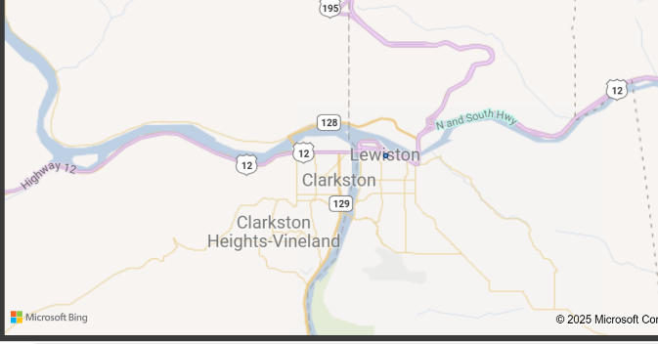
Brennan Wynn
Brennan Wynn es un usuario de 36 años residente en Lewiston(Idaho), Estados Unidos. Lewiston es una ciudad ubicada en el condado de Nez Perce en el estado estadounidense de Idaho. En el Censo de 2020 tiene una población de 34 203 habitantes y una densidad poblacional de 682,58 habitantes por km².2​ Se encuentra en la confluencia de los ríos Clearwater y Snake, que la separa del estado de Washington.

Slide 3
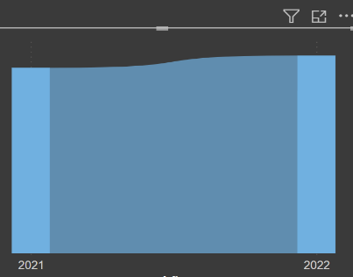
Brennan Wynn | Estabilidad
A lo largo de 2021, tuvo un promedio de compras de 262,57, y en 2022, este valor aumentó a 279,80, lo que indica un leve aumento en su patrón de consumo. Durante este período, Brennan realizó 25 transacciones aceptadas, sin registros de transacciones rechazadas, lo que demuestra un historial muy bueno de compras.

Slide 4
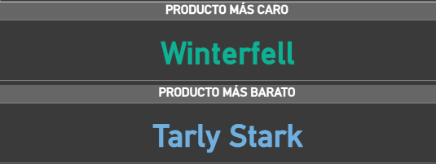
Brennan Wynn | Versatilidad
El producto más barato adquirido por él fue de 9,24, mientras que el más caro llegó a 195,94, lo que muestra una variación significativa en sus compras. Este dado indica que Brennan és un comprador versátil, que explora compras de alto y bajo valor, o sea, tiene una gama diversificada de interesses.

Slide 5
Brennan Wynn | Una increíble trayectoria
Por último, cabe resaltar que Brennan es uno de los usuarios más importantes que tenemos. Es responsable de €6.615,85 en compras, lo que equivale al 4,39% del total de las compras realizadas en la empresa. De esta manera, nuestro usuario se ubica en el puesto 5 con el mayor porcentaje de compras en la empresa.

